Slide 1
学科竞赛编程
C++
NOI
IOI
教研研究院
NOIP

Slide 2
过河
题目描述
在河上有一座独木桥，一只青蛙想沿着独木桥从河的一侧跳到另一侧。在桥上有一些石子，青蛙很讨厌踩在这些石子上。由于桥的长度和青蛙一次跳过的距离都是正整数，我们可以把独木桥上青蛙可能到达的点看成数轴上的一串整点：0,1,…,L（其中L是桥的长度）。坐标为0的点表示桥的起点，坐标为L的点表示桥的终点。青蛙从桥的起点开始，不停的向终点方向跳跃。一次跳跃的距离是S到T之间的任意正整数（包括S,T）。当青蛙跳到或跳过坐标为L的点时，就算青蛙已经跳出了独木桥。
题目给出独木桥的长度L，青蛙跳跃的距离范围S,T，桥上石子的位置。你的任务是确定青蛙要想过河，最少需要踩到的石子数。

Slide 3
输入输出格式
第一行有11个正整数L(1≤L≤10 )，表示独木桥的长度。
第二行有3个正整数S,T,M，分别表示青蛙一次跳跃的最小距离，最大距离及桥上石子的个数，其中1≤S≤T≤10,1≤M≤100。
第三行有M个不同的正整数分别表示这M个石子在数轴上的位置（数据保证桥的起点和终点处没有石子）。所有相邻的整数之间用一个空格隔开。
输出格式：
一个整数，表示青蛙过河最少需要踩到的石子数。

Slide 4
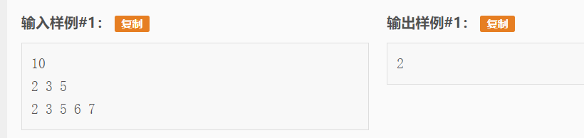
输入输出样例

Slide 5
#include<iostream>
#include<cstdio>
#include<algorithm>
#include<climits>
using namespace std;
int f[10005],far[10005],a[10005],flag[10005],p,s,t,n;
int main()
{
scanf("%d",&p);
scanf("%d%d%d",&s,&t,&n);
if(s==t) //特殊情况判断
{
int cont=0,qaq;
for(int i=1;i<=n;++i)scanf("%d",&qaq),cont+=((qaq%s)==0);
printf("%d\n",cont);return 0;
}
for(int i=1;i<=n;i++)scanf("%d",&a[i]);
sort(a+1,a+n+1);a[0]=0;f[0]=0;
far[n+1]=min(p-a[n],100);p=0; //计算终点与最后一个点的距离
for(int i=1;i<=n;i++)far[i]=min(a[i]-a[i-1],90),p+=far[i],flag[p]=1; //缩短路径，存储缩短后的终点距离并标记石头位置
p+=far[n+1];
for(int i=1;i<=p+9;i++)
{
f[i]=INT_MAX-1;
for(int j=s;j<=t;j++)if(i>=j)f[i]=min(f[i],f[i-j]+flag[i]);
}
int minn=INT_MAX-1;
for(int i=p;i<=p+9;i++) //因为青蛙可以跳出边界且t<=10因此再终点后p-p+9中取最小值
minn=min(minn,f[i]);
printf("%d",minn);
}
1
PART ONE

Slide 6
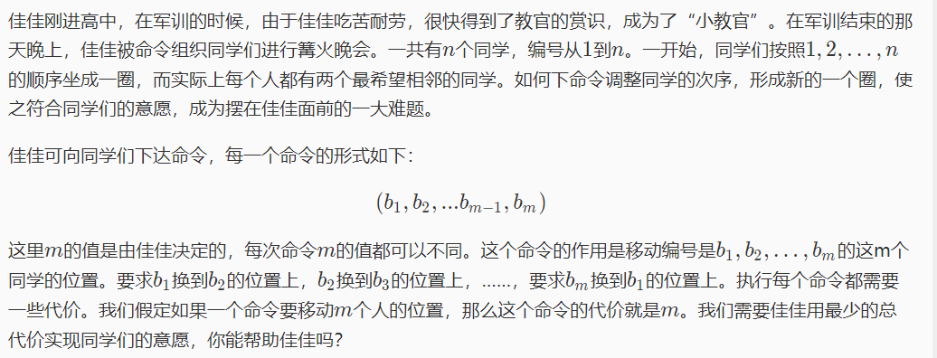
篝火晚会
题目描述

Slide 7
输入输出格式
输入格式：
第一行是一个整数n(3≤n≤50000)，表示一共有n个同学。
其后n行每行包括2个不同的正整数，以一个空格隔开，分别表示编号是1的同学最希望相邻的两个同学的编号，编号是2的同学最希望相邻的两个同学的编号，……，编号是n的同学最希望相邻的两个同学的编号。
输出格式：
一个整数，为最小的总代价。如果无论怎么调整都不能符合每个同学的愿望，则输出−1。

Slide 8
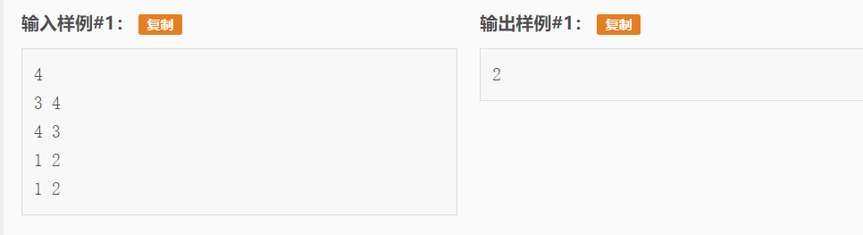
输入输出样例

Slide 9
#include<iostream>
using namespace std;
int ans,x[500001],y[500001],n,s[500001],a[500001],b[500001],l1,l2;
int main()
{
cin>>n;
for(int i=1;i<=n;i++)
cin>>x[i]>>y[i];
s[1]=1; s[n]=x[1]; s[2]=y[1];
for(int i=3;i<=n-1;i++)
if(x[s[i-1]]==s[i-2]) s[i]=y[s[i-1]];
else s[i]=x[s[i-1]];
for(int i=1;i<=n;i++)
{
l1=i-1;l2=i+1;
if(l1<1) l1=n;
if(l2>n) l2=1;
if((s[l1]!=x[s[i]] || s[l2]!=y[s[i]]) && (s[l2]!=x[s[i]] || s[l1]!=y[s[i]]))
{
cout<<"-1";
return 0;
}
}
for(int i=1;i<=n;i++)
{
a[(s[i]-i+n)%n]++;
b[(s[i]+i-1)%n]++;
}
for(int i=0;i<=n-1;i++)
{
if(ans<a[i]) ans=a[i];
if(ans<b[i]) ans=b[i];
}
cout<<n-ans;
}
PART ONE

Slide 10
等价表达式
题目描述
明明进了中学之后，学到了代数表达式。有一天，他碰到一个很麻烦的选择题。这个题目的题干中首先给出了一个代数表达式，然后列出了若干选项，每个选项也是一个代数表达式，题目的要求是判断选项中哪些代数表达式是和题干中的表达式等价的。
这个题目手算很麻烦，因为明明对计算机编程很感兴趣，所以他想是不是可以用计算机来解决这个问题。假设你是明明，能完成这个任务吗？
这个选择题中的每个表达式都满足下面的性质：
表达式只可能包含一个变量‘aa’。
表达式中出现的数都是正整数，而且都小于1000010000。
表达式中可以包括四种运算+（加），-（减），*（乘），^（乘幂），以及小括号(,)。小括号的优先级最高，其次是^，然后是*，最后是+和-。+和-的优先级是相同的。相同优先级的运算从左到右进行。（注意：运算符+，-，*，^以及小括号(，)都是英文字符）
幂指数只可能是11到1010之间的正整数（包括11和1010）。
表达式内部，头部或者尾部都可能有一些多余的空格。
下面是一些合理的表达式的例子：
((a^1) ^ 2)^3，a*a+a-a，((a+a))，9999+(a-a)*a，1 + (a -1)^3，1^10^9………

Slide 11
输入输出格式
输入格式：
第一行给出的是题干中的表达式。
第二行是一个整数n(2≤n≤26)，表示选项的个数。后面n行，每行包括一个选项中的表达式。这n个选项的标号分别是A,B,C,D…
输入中的表达式的长度都不超过50个字符，而且保证选项中总有表达式和题干中的表达式是等价的。
输出格式：
一行，包括一系列选项的标号，表示哪些选项是和题干中的表达式等价的。选项的标号按照字母顺序排列，而且之间没有空格。

Slide 12
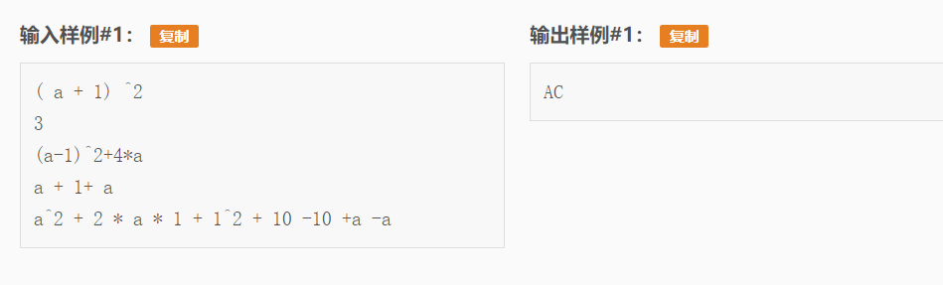
输入输出样例

Slide 13
else if(str[i]=='('||str[i]=='+'||str[i]=='-'||str[i]=='*'||str[i]=='^'){
while(top&&sta[top]!='('&&lvl[sta[top]]>=lvl[str[i]]){
suf[id][++cnt]=sta[top]+10000;
top--;
}
sta[++top]=str[i];
}
else if(str[i]==')'){
while(top&&sta[top]!='(')suf[id][++cnt]=sta[top--]+10000;
top--;
}
}
while(top){
if(sta[top]!='(')suf[id][++cnt]=sta[top]+10000;
top--;
}
m[id]=cnt;
}
LL power(LL x,LL y){
LL res=1;
for(;y;y>>=1,x*=x) if(y&1)res*=x;
return res;
}
LL calc(LL x,LL y,char c){
if(c=='+')return x+y;
if(c=='-')return x-y;
if(c=='*')return x*y;
if(c=='^')return power(x,y);
}
#include<cstdio>
#include<cstdlib>
#include<cstring>
#include<iostream>
#include<algorithm>
using namespace std;
#define For(i,_beg,_end) for(int i=(_beg),i##end=(_end);i<=i##end;++i)
#define Rep(i,_beg,_end) for(int i=(_beg),i##end=(_end);i>=i##end;--i)
template<typename T>T Max(const T &x,const T &y){return x<y?y:x;}
template<typename T>T Min(const T &x,const T &y){return x<y?x:y;}
template<typename T>int chkmax(T &x,const T &y){return x<y?(x=y,1):0;}
template<typename T>int chkmin(T &x,const T &y){return x>y?(x=y,1):0;}
template<typename T>void read(T &x){
T f=1;char ch=getchar();
for(;ch<'0'||ch>'9';ch=getchar())if(ch=='-')f=-1;
for(x=0;ch>='0'&&ch<='9';ch=getchar())x=x*10+ch-'0';
x*=f;
}
typedef unsigned long long LL;
const int N=110;
int n,top,suf[N][N],lvl[256],m[N];
LL Sta[N];
char sta[N],str[N];
bool b[N];
void Work(int id){
int len=strlen(str+1),cnt=0;top=0;
For(i,1,len){
if(str[i]=='a')suf[id][++cnt]=-1;
else if(str[i]>='0'&&str[i]<='9'){
int j=i,x=0;
while(str[j]>='0'&&str[j]<='9')x=x*10+str[j++]-'0';
i=j-1;suf[id][++cnt]=x;
}
LL Calc(int id,int a){
top=0;
For(i,1,m[id]){
if(suf[id][i]==-1)Sta[++top]=a;
else if(suf[id][i]>10000){
LL res=calc(Sta[top-1],Sta[top],suf[id][i]-10000);
Sta[--top]=res;
}
else Sta[++top]=suf[id][i];
}
return Sta[top];
}
int main(){
lvl['+']=lvl['-']=0;
lvl['*']=1;lvl['^']=2;
lvl['(']=lvl[')']=3;
cin.getline(str+1,N);
read(n);getchar();Work(0);
For(i,1,n){
cin.getline(str+1,N);
Work(i);
}
For(i,1,100){
int x=rand();
LL temp=Calc(0,x);
For(j,1,n)
if(Calc(j,x)!=temp)b[j]=true;
}
For(i,1,n) if(!b[i])putchar('A'+i-1);
putchar(10);
return 0;
}
1
PART ONE

Slide 14

F u t u r e X 科 学 教 育 - 创 新 课 程
像科学家一样思考
像工程师一样解决问题

